Slide 1
Bando del Concorso Nazionale
Nuovi alfabeti, 2° Edizione
in memoria di Silvia Frezzolini, docente del DLC
Anno scolastico 2019/2020

Slide 2
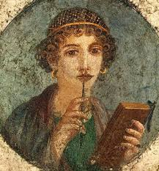
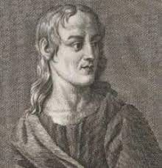
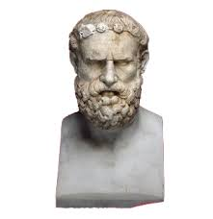
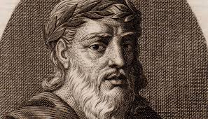
Tema del concorso
Restauri

Slide 3
OBIETTIVI
Far acquisire agli studenti competenze testuali, incentivando l’importanza di una lettura e di uno studio capillare di testi classici pervenuti in frammenti e di una loro interpretazione;
rendere tali testi più vicini agli studenti, promuovendone una eventuale attualizzazione e stimolando in loro la capacità di ricrearli con originalità e creatività;
offrire agli studenti la possibilità di essere soggetti attivi e di mettersi in gioco sperimentando nuove modalità di espressione.

Slide 4
Destinatari e requisiti di ammissione
Singoli studenti delle scuole secondarie di II grado aderenti alla rete DLC che con la loro classe partecipino all’attività di ricerca-azione: il “mio” libro di lettura.

Slide 5
Oggetto del concorso
Selezionare tre frammenti di un medesimo poeta greco (fra Archiloco, Alcmane, Saffo Alceo, Anacreonte, Ipponatte) e/o tre frammenti di un medesimo poeta latino (fra Cieco, Andronico, Nevio, Ennio, Pacuvio, Accio) dei quali scegliere una traduzione italiana d’autore.
Farne il «restauro» in traduzione italiana.

Slide 6
Modalità e tempi di iscrizione
Iscrizione entro il
30 Novembre 2019
tramite apposita scheda disponibile su:
www.liceospedalieri.edu.it/concorsoDLC2019/
da inviare a:
ctpc070002@istruzione.it
e a
vincenza.iannelli@istruzione.it

Slide 7
Termini e modalità di presentazione dei prodotti
Entro il 20 marzo 2020 inviare agli indirizzi:
ctpc070002@istruzione.it
e
vincenza.iannelli@istruzione.it
1. I «restauri» di tre frammenti greci e/o latini;
2. la scheda di presentazione dei «restauri» per le cui caratteristiche si rimanda al bando e il cui modello si trova nel sito dello «Spedalieri»-sezione apposita.
3. le dichiarazioni inviate dai referenti dei progetti DLC o del Concorso relative alle liberatorie acquisite e depositate presso gli uffici delle proprie scuole.

Slide 8
Commissione esaminatrice
1 Presidente
6 Componenti
tra Docenti universitari e di scuole,
Dirigenti
ed Enti esterni

Slide 9
Criteri di valutazione
con un punteggio da 1 a 20 per
ogni descrittore
Attinenza a quanto richiesto dal Bando
Creatività ed originalità nella realizzazione del “restauro”
Completezza ed esaustività nella compilazione dei dati richiesti nella scheda di presentazione
Cura nel realizzarlo, oltre che dell’aspetto contenutistico (temi, contesti letterari e storici) anche di quello formale (lessico, figure retoriche, punteggiatura)
Capacità di creare un testo unico coerente e coeso nelle sue varie parti

Slide 10
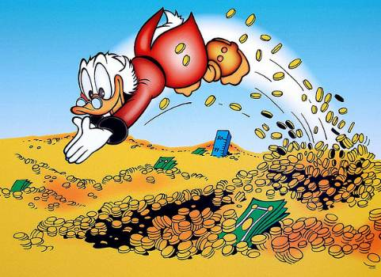
Premiazione e diffusione degli elaborati
Per le due sezioni,
rispettivamente una greca e una latina:
1^ classificato: € 120
2^ classificato: € 80
3^ classificato: € 50
Attestati ai primi tre premiati per sezione
L’esito sarà comunicato ai vincitori agli indirizzi di posta elettronica delle scuole di appartenenza e, insieme ai prodotti selezionati dalla Commissione, sarà pubblicato su:
www.liceospedalieri.edu.it/concorsoDLC2019/
La cerimonia di premiazione avverrà in occasione del workshop finale del Progetto DLC che si svolgerà a Padova il 4 maggio 2020, in sede da definire.

Slide 11
Pubblicazione del bando su:
www.liceospedalieri.edu.it/concorsoDLC2019/
www.istruzioneveneto/DLC/

Slide 12
Riepilogo
A) Tra il 23 e 24 settembre 2019: pubblicazione del bando su www.liceospedalieri.edu.it/concorsoDLC2019/ e su www.istruzioneveneto/DLC/
B) entro il 30 novembre 2019: invio delle schede di iscrizione al concorso “Nuovi alfabeti”, 2° Edizione, in memoria di Silvia Frezzolini, docente del DLC, ai seguenti recapiti:
ctpc070002@istruzione.it e vincenza.iannelli@istruzione.it
C) entro il 20 marzo 2020: invio agli stessi indirizzi di sopra dei prodotti finali, della scheda di presentazione dei «restauri» e delle autodichiarazioni dei referenti dei progetti relative alle liberatorie acquisite.
D) 4 maggio 2020 a Padova (in sede da definirsi): cerimonia finale di premiazione in occasione del workshop finale del Progetto DLC.
Ulteriori informazioni potranno essere richieste per e-mail a:
vincenza.iannelli@istruzione.it

